Slide 1
Mediální reprezentace fanouškovství v televizních seriálech a filmech
(pozitivní i negativní stereotypizace, patologizace, konformita)

Slide 2

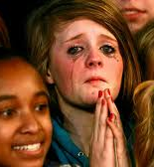
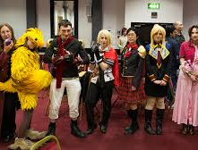
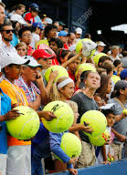
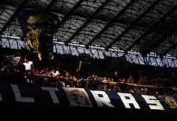
Minulost zobrazování fanoušků
hlupáci, dětinové, psychotičtí vrazi, hooligans aj.
  sportovní fanoušci (fotbal vs. tenis)
  mediální fanoušci (fantasy vs. krimi)
  asociální fanoušci (vs. cosplay, roleplay)
společenští vyvrženci (mistfits)
  Bodyguard (1992)
  ULTRAS

Slide 3
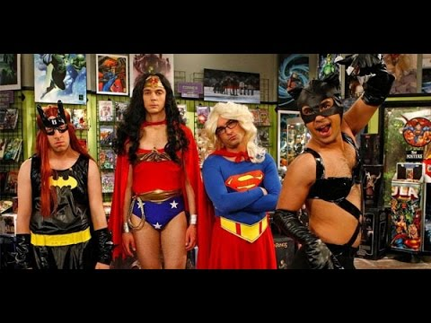
Současnost zobrazování fanoušků
Psychicky narušené osoby, příliš velká emotivní investice
  Fanynky hudební
  Glee
Komerčně zajímavý fanoušek (TBBT)
  The Big Bang Theory a cosplay
  TBBT adorkable misogyny

Slide 4
Sebereprezentace fanoušků
Can‘t stop fangirling
I ship it
Talk Nerdy to Me
Some nights tumblr version
Akademický podtext – Squee! documentary

Slide 5

Jak tedy vypadá mediální reprezentace fanoušků?

